Slide 1
CHƯƠNG II. BẢO QUẢN VÀ CHẾ BIẾN THỰC PHẨM
BÀI 4. THỰC PHẨM VÀ DINH DƯỠNG

Slide 2
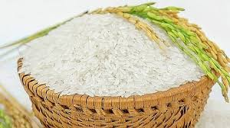
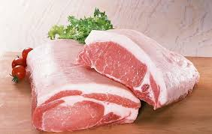
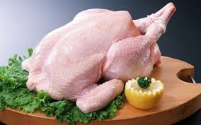
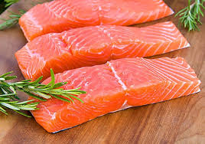
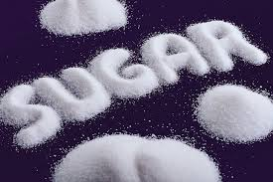
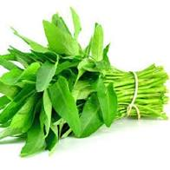
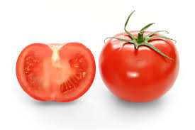
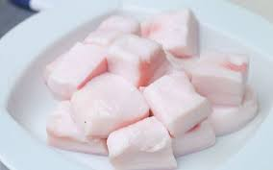

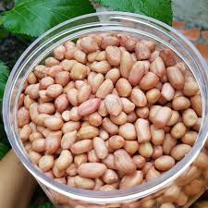
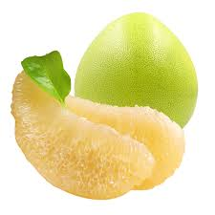
HÃY KỂ TÊN CÁC LOẠI THỰC PHẨM SAU ?

Slide 3
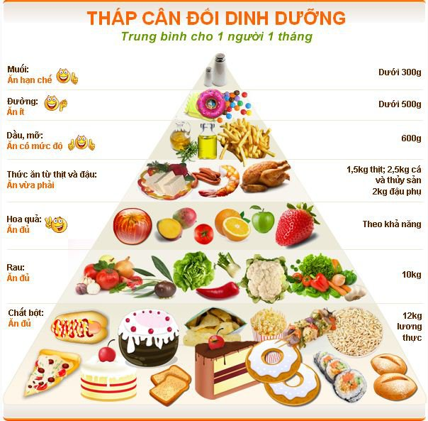
Theo em vì sao hằng ngày chúng ta phải sử dụng nhiều loại thực phẩm khác nhau?

Slide 4
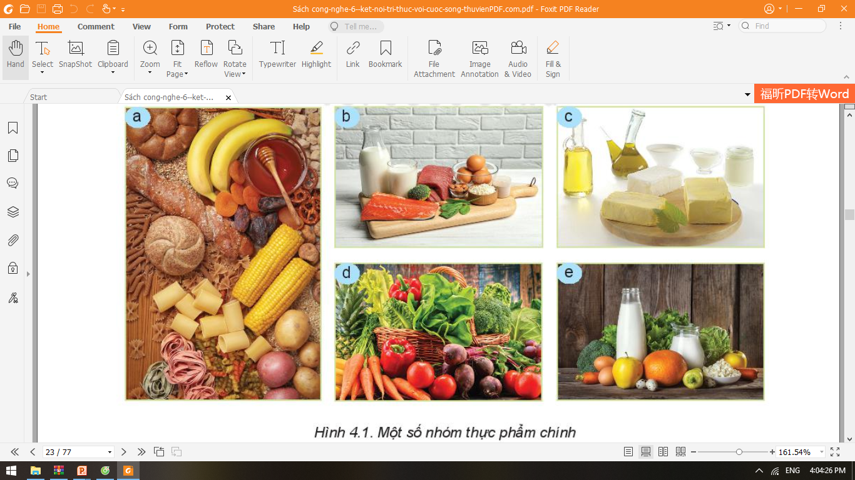
CHƯƠNG II. BẢO QUẢN VÀ CHẾ BIẾN THỰC PHẨM
BÀI 4. THỰC PHẨM VÀ DINH DƯỠNG
I. MỘT SỐ NHÓM THỰC PHẨM CHÍNH
Thực phẩm là nguồn cung cấp các chất dinh dưỡng cần thiết cho cơ thể, giúp con người phát triển cân đối và khỏe mạnh

Slide 5
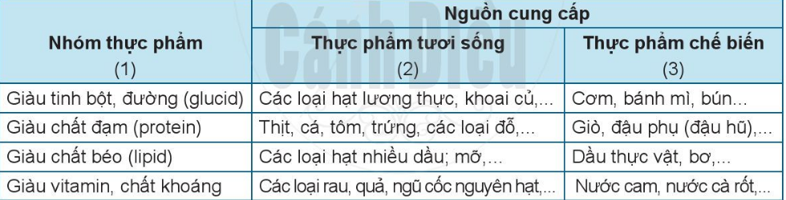
Căn cứ vào chất dinh dưỡng có tỉ lệ cao nhất, thực phẩm được phân chia thành các nhóm như ở cột (1)
Nhóm thực phẩm và nguồn cung cấp chính
- Em hãy cho biết tên các nhóm thực phẩm có trong Hình 4.1.

Slide 6
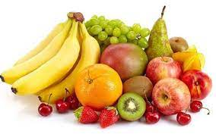
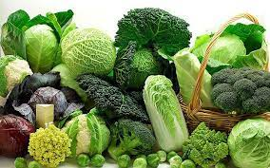
1. NHÓM THỰC PHẨM GIÀU CHẤT TINH BỘT, CHẤT ĐƯỜNG VÀ CHẤT XƠ
Chất tinh bột, chất đường là nguồn cung cấp năng lượng chủ yếu cho mọi hoạt động của cơ thể. Chất xơ hỗ trợ cho hệ tiêu hóa.
Chất tinh bột, đường , chất xơ có vai trò như thế nào với cơ thể ?
Nhóm chất này có tên khoa học là carbohydrate, thường có trong ngũ cốc, bánh mì, cơm trắng, khoai, sữa, mật ong, trái cây chín, rau xanh.

Slide 7

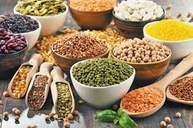
Ngũ cốc là tên gọi chung của 5 loại hạt dùng để ăn( kê, đậu, ngô, lúa nếp, lúa tẻ). Ngày nay, ngũ cốc là tên gọi chung của các loại cây có hạt dùng làm lương thực.

Slide 8
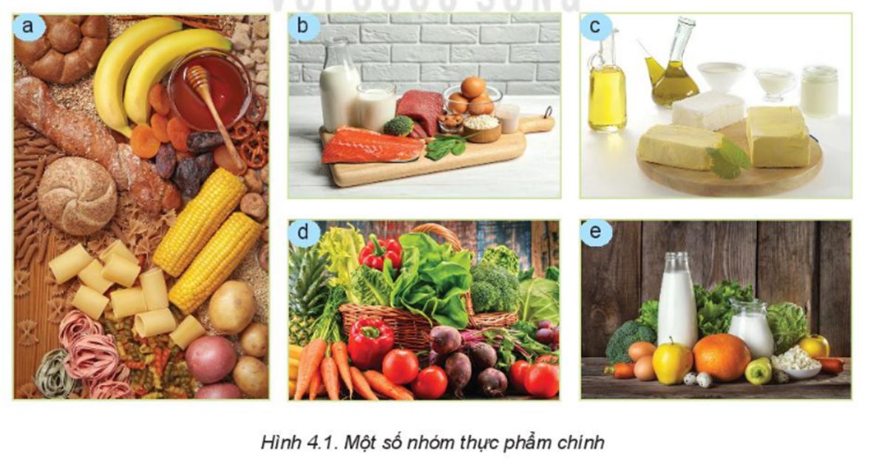
I. MỘT SỐ LOẠI THỰC PHẨM CHÍNH
2. Nhóm thực phẩm giàu chất đạm
Chất đạm (protein) là thành phần dinh dưỡng để cấu trúc cơ thể và giúp cơ thể phát triển tốt
Ngôi nhà được trang bị hệ thống điều khiển tự động hay bán tự động cho các thiết bị trong gia đình Điều đó giúp cuộc sống trở nên tiện nghi hơn đảm bảo an ninh an toàn và tiết kiệm năng lượng.
Những thực phẩm chính cung cấp chất đạm như: thịt nạc, cá, tôm, trứng, sữa, các loại đậu, một số loại hạt như: hạt điều, hạt lạc, hạt vừng.

Slide 9
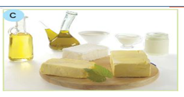
I. MỘT SỐ LOẠI THỰC PHẨM CHÍNH
3. Nhóm thực phẩm giàu chất béo
Chất béo (lipid) cung cấp năng lượng cho cơ thể, tích trữ dưới da ở dạng lớp mỡ để bảo vệ cơ thể và giúp chuyển hóa một số vitamin.
Ngôi nhà được trang bị hệ thống điều khiển tự động hay bán tự động cho các thiết bị trong gia đình Điều đó giúp cuộc sống trở nên tiện nghi hơn đảm bảo an ninh an toàn và tiết kiệm năng lượng.
Những thực phẩm chính cung cấp chất béo như: mỡ động vật, dầu thực vật, bơ.

Slide 10

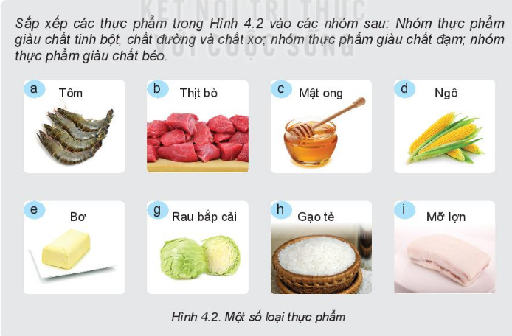
Luyện tập
Sắp xếp các thực phẩm trong hình 4.2 và các nhóm sau: thực phẩm giàu tinh bột chất đường và chất xơ, nhóm thực phẩm giàu chất đạm, nhóm thực phẩm giàu chất béo

Slide 11
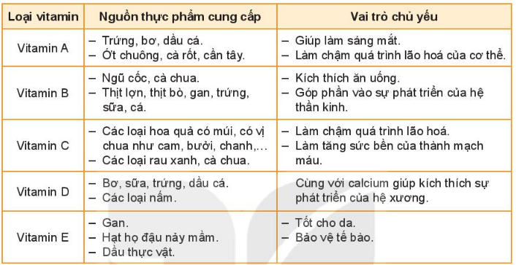
Bảng 4.1. Một số thực phẩm chính giàu vitamin
4. Nhóm thực phẩm giàu vitamin
Vitamin có vai trò tăng cường hệ miễn dịch, tham gia vào quá trình chuyển hóa các chất giúp cơ thể khỏe mạnh.

Slide 12
I. MỘT SỐ LOẠI THỰC PHẨM CHÍNH
5. Nhóm thực phẩm giàu chất khoáng
Ngôi nhà được trang bị hệ thống điều khiển tự động hay bán tự động cho các thiết bị trong gia đình Điều đó giúp cuộc sống trở nên tiện nghi hơn đảm bảo an ninh an toàn và tiết kiệm năng lượng.
Chất khoáng (mineral) giúp cho sự phát triển của xương, hoạt động của cơ bắp, cấu tạo hồng cầu

Slide 13
Bảng 4.2 một số thực phẩm chính giàu chất khoáng
Loại chất khoáng | Nguồn thực phẩm cung cấp | Vai trò chủ yếu
Sắt | Thịt, cá, gan, trứng,... - Các loại đậu | Tham gia vào quá trình cấu tạo và là thành phần của hồng cầu trong máu
Calcium | - Sữa, trứng, hải sản, rau xanh,... | Giúp cho xương và răng chắc khỏe
Iodine | Các loại hải sản, rong biển Muối ăn có bổ sung iodine | Tham gia vào quá trình cấu tạo hóc môn tuyến giáp, phòng tránh bệnh bướu cổ

Slide 14
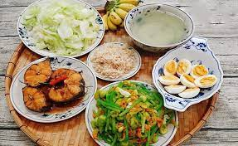
II. ĂN UỐNG KHOA HỌC
1. Bữa ăn hợp lý
Bữa ăn hợp lý là bữa ăn có sự kết hợp đa dạng các loại thực phẩm cần thiết, theo tỉ lệ thích hợp để cung cấp vừa đủ cho nhu cầu của cơ thể về năng lượng và chất dinh dưỡng

Slide 15
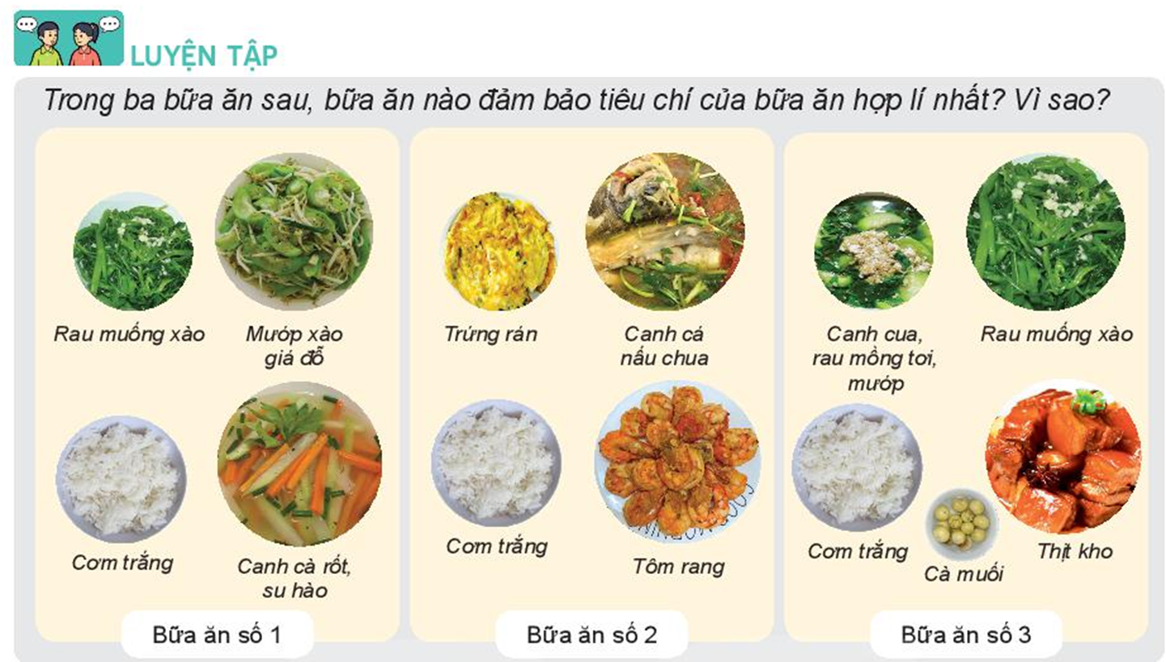
Luyện tập
Trong ba bữa sau, bữa ăn nào đảm bảo tiêu chí của bữa ăn hợp lý nhất? Vì sao?

Slide 16

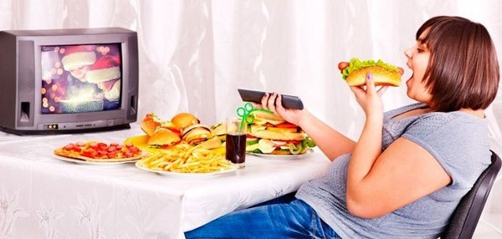
Khám phá
Theo em việc xem chương trình truyền hình trong bữa ăn sẽ có tác hại gì?

Slide 17
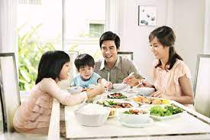
II. ĂN UỐNG KHOA HỌC
2. Thói quen ăn uống khoa học
Ngôi nhà được trang bị hệ thống điều khiển tự động hay bán tự động cho các thiết bị trong gia đình Điều đó giúp cuộc sống trở nên tiện nghi hơn đảm bảo an ninh an toàn và tiết kiệm năng lượng.
- Ăn đúng bữa
- Ăn đúng cách
- Đảm bảo an toàn vệ sinh thực phẩm
- Uống đủ nước

Slide 18
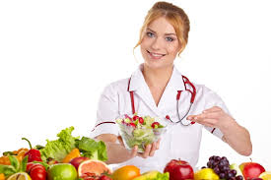
KẾT NỐI NGHỀ NGHIỆP
Chuyên gia dinh dưỡng : là người nghiên cứu về dinh dưỡng và thực phẩm đồng thời tư vấn cho mọi người về lối sống lành mạnh trong ăn uống, giúp cơ thể khỏe mạnh và phát triển toàn diện. Chuyên gia dinh dưỡng thường làm việc tại các bệnh viện, phòng khám y tế cộng đồng, trung tâm chăm sóc sức khỏe.
Hãy đóng vai 1 chuyên gia dinh dưỡng, em hãy thiết kế 1 bữa ăn có đầy đủ chất dinh dưỡng cho gia đình?

Slide 19


Quan sát và kể tên các thực phẩm gia đình em hay sử dụng trong 1 tuần. Em có nhận xét gì về việc sử dụng thực phẩm của gia đình mình?
Em hãy đề xuất 1 số việc làm để hình thành thói quen ăn uống khoa học cho gia đình của mình?

Slide 20


